Slide 1
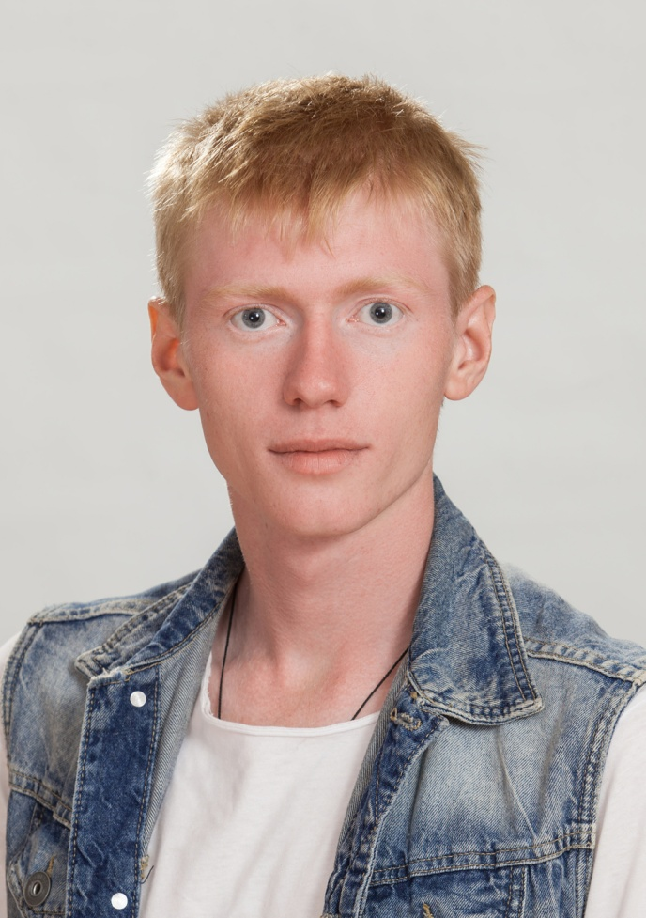
Номинация «ВЕРНЫЙ ВЫБОР»
Зайцев Юрий Викторович,
учитель физической культуры

Slide 2
